Slide 1

T.C.
ÇEVRE, ŞEHİRCİLİK VE
İKLİM DEĞİŞİKLİĞİ BAKANLIĞI
ÇED, İZİN VE DENETİM GENEL MÜDÜRLÜĞÜ
Laboratuvar, Ölçüm ve İzleme Dairesi Başkanlığı
PARTİKÜLER MADDE ÖLÇÜMÜ
Mustafa ALTUNDAĞ
Kimya Mühendisi

Slide 2
PARTİKÜLER MADDE ÖLÇÜMÜ
Tanım: Numune alma şartları altında, herhangi bir biçim, yapı veya yoğunlukta gaz fazında dağılmış tanecikler.
Prensip: Bacadan izokinetik koşullarda partikül maddelerin alınarak filtre üzerinde toplanması ve çekilen hacim içerisinde bulunan partikül madde miktarının tespit edilmesidir.
Partikül Madde Tayininde Kullanılan Ölçüm Standartları
TS ISO 9096 : Sabit kaynak emisyonları- Tanecikli maddenin kütle derişiminin elle tayini
TS EN 13284-1: Sabit kaynak emisyonları- Tozun düşük aralıktaki kütle derişiminin tayini - Bölüm 1: Manuel gravimetrik metot
TS ISO 12141: Sabit kaynak emisyonları- Düşük derişimlerdeki tanecikli maddenin (tozun) kütle derişiminin tayini- Elle gravimetrik metot
EPA-5: Sabit Kaynaklardan Partikül Madde Emisyonlarının Tespit Edilmesi (Baca İçi)
EPA-17: Sabit Kaynaklardan Partikül Madde Emisyonlarının Tespit Edilmesi (Baca Dışı)

Slide 3
PARTİKÜLER MADDE ÖLÇÜMÜ
Numune alma noktaları için şartlar
Baca eksenine göre gaz akışının açısı15°‘den daha az olması
Hiçbir mevziî negatif akım olmaması,
Asgarî hız, akış hızı ölçümü için kullanılan metodun tayin sınırından daha yüksek (pitot tüpler için 5 Pa’dan daha büyük basınç farkı) olması,
En yüksek ve en düşük mevzi gaz hızlarının birbirine oranının 3:1’den daha az olması.
Yukarıdaki şartlar, genellikle numune alma düzlemi düz baca çıkışının en az beş hidrolik çapı kadar ve girişte iki hidrolik çap kadarlık (bir bacanın tepesinden itibaren beş hidrolik çap) baca bölümlerinde sağlanır.
Bu nedenle, numune alma yerlerinin uygun şekilde seçilmesi kuvvetle tavsiye edilir.
Not: Numune alma işlemi için şartlar sağlanmadığında, numune alma noktaları sayısı artırılarak Temsilî numune almanın geliştirilmesiyle mümkün olabilir.

Slide 4
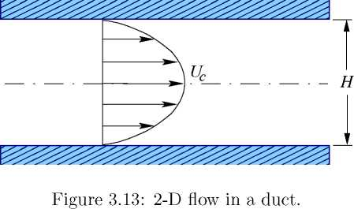
PARTİKÜLER MADDE ÖLÇÜMÜ
Örnekleme Düzleminin Belirlenmesi
Örnekleme düzlemi gaz akımının bozulduğu dirsek, vana, baca çıkış ağzı vb. noktalardan yeterince uzakta seçilmelidir.
Hız profilinin Laminer akış profilini temsil etmesi gerekir. Laminer akış profilinde hız ortada maximum, kenarlara doğru sürtünmeden dolayı düşük olması gerekir.

Slide 5
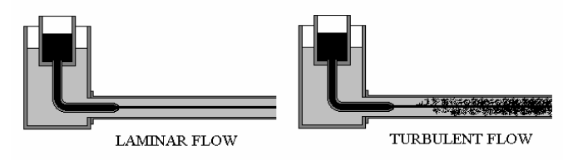
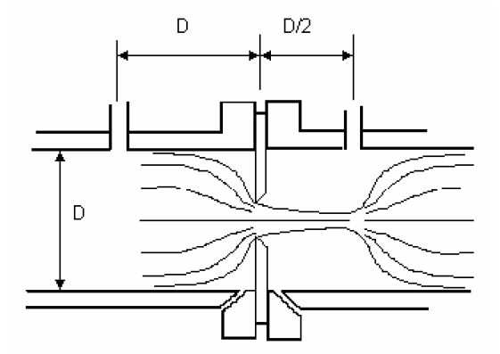
PARTİKÜLER MADDE ÖLÇÜMÜ

Slide 6
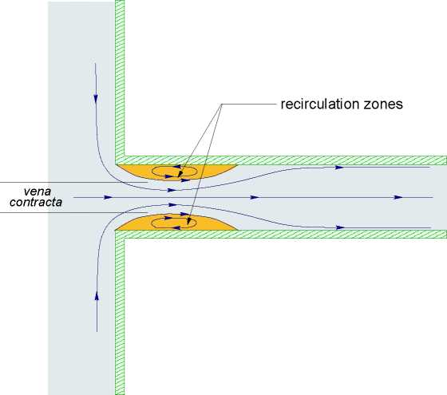
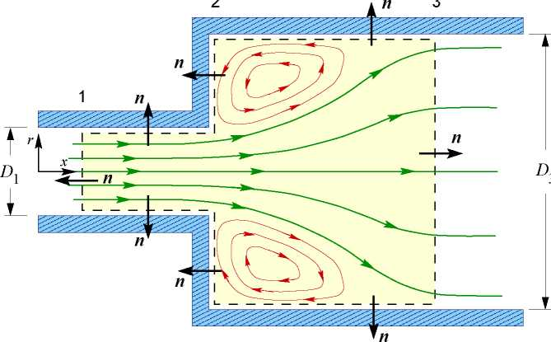
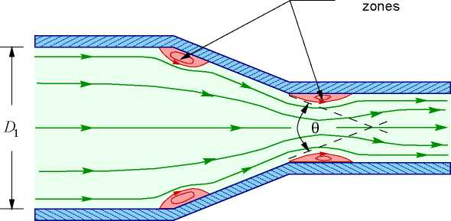
PARTİKÜLER MADDE ÖLÇÜMÜ

Slide 7
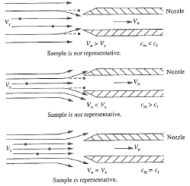
PARTİKÜLER MADDE ÖLÇÜMÜ
İzokinetik Şartlarda Toz Örneklemesi Yapılması
Izokinetik numune alma: Numune alma memesi girişindeki gaz hızı (vn) ve yönünün, bacadaki numune alma noktalarındaki gazın hızı(vs) ve yönü ile aynı olduğu akış hızında numune alma.
(Isokinetic oranı (%) = Gerçek örnekleme akış hızı /Gerekli numune akış hızı X 100)

Slide 8
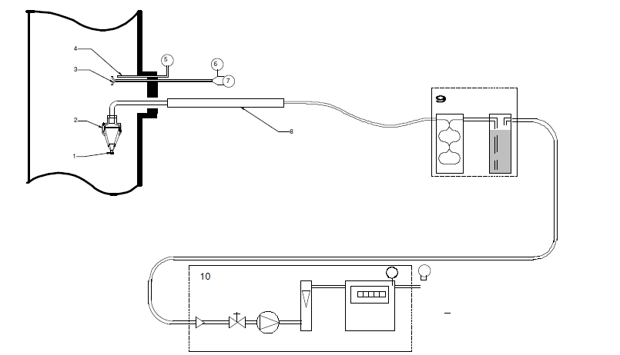
PARTİKÜLER MADDE ÖLÇÜMÜ
Baca İçi Örnekleme Düzeneği
Baca içi Partikül örnekleme
Başlık; (2) Filtre tutucu; (3) pitot tüpü; (4) sıcaklık probu; (5) sıcaklık ölçer;
(6) statik basınç ölçer; (7) diferansiyel basınç ölçer; (8) isıtıcılı/izoleli prob
(9) gaz kurutma cihazı; (10) vakum ünitesi akış kontrolü ve gaz sayacı

Slide 9
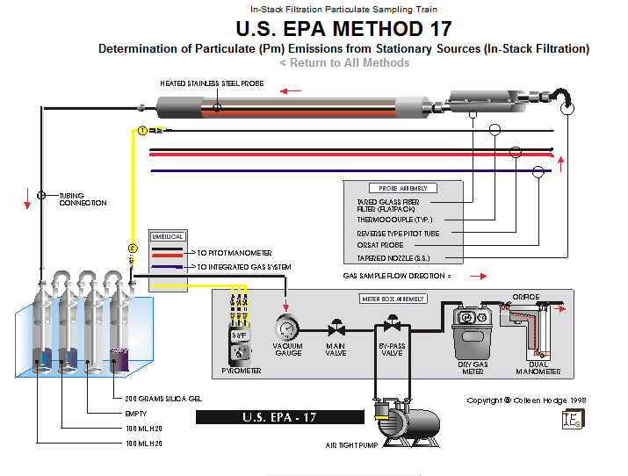
PARTİKÜLER MADDE ÖLÇÜMÜ
Baca İçi Örnekleme Düzeneği

Slide 10
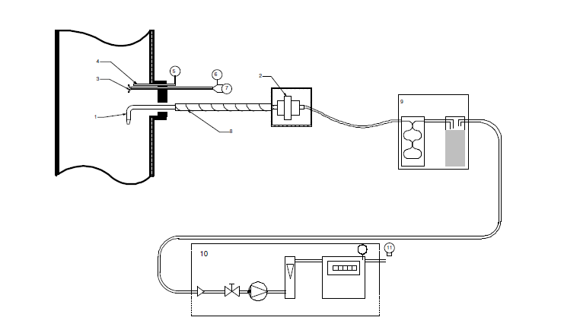
PARTİKÜLER MADDE ÖLÇÜMÜ
Baca Dışı Örnekleme Düzeneği
Baca Dışı Partikül Örnekleme
1) Başlık; (2) Isıtıcılı filtre tutucu; (3) pitot tüpü; (4) sıcaklık probu; (5) sıcaklık ölçer; (6) statik basınç ölçer; (7) diferansiyel basınç ölçer; (8) isıtıcılı prob (9) gaz kurutma cihazı; (10) vakum ünitesi akış kontrolü ve gaz sayacı; (11) Barometre

Slide 11
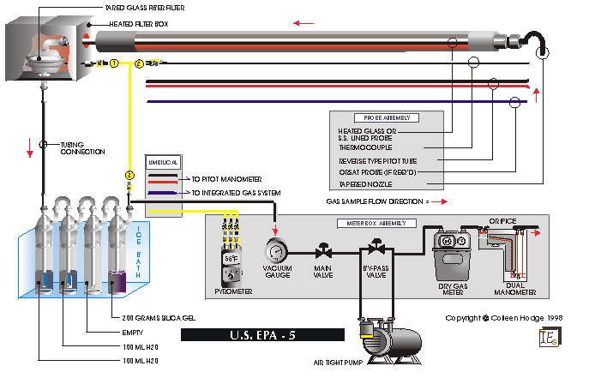
PARTİKÜLER MADDE ÖLÇÜMÜ
Baca Dışı Örnekleme Düzeneği

Slide 12
PARTİKÜLER MADDE ÖLÇÜMÜ
Örnekleme Yapılacak Filtrenin Seçilmesi
a) TS ISO 9096 b) EPA Metot 5 ve EPA Metot 17
- Cam elyaf - Fiber-glass
- Kuvars elyaf
- PTFE
Örnekleme Yapılacak Filtrenin Şartlandırılması
Metot | Etüvde Şartlandırma Sıcaklığı (^{O}C) | Etüvde Bekleme Süresi (saat) | Desikatörde Bekleme Süresi (saat)
TS ISO 9096 | 180 (numune alma sonrası 160) | > 1 | 8-12
TS ISO 12141 | 180 (numune alma sonrası 160) | > 1 | 4-12
TS EN 13284-1 | 180 (numune alma sonrası 160) | > 1 | 4-12
EPA 5 | 105 | 2-3 | >2
EPA 17 | 105 | 2-3 | >2

Slide 13
PARTİKÜLER MADDE ÖLÇÜMÜ
Nozul:
Gaz akışını engellememelidir. Nozul ucundan itibaren uzunluğu boyunca ya en az bir iç çap uzunluğunda veya en az 10 mm uzunluğunda, hangisi büyükse, sabit bir çapa sahip olmalıdır. Delik çapındaki herhangi bir değişim 30°’den küçük bir konik açı ile düzgünleştirilmelidir. Dirseklerden en az 30 mm uzaklıkta olmalıdır.
İzokinetik numune alma şartlarını sağlamak için nozul konikliğinin yeterli kalınlığa sahip olmasından gelen belirsizlik % 10’dan daha az olmalıdır. Bu nedenle, metotlarca tavsiye edilen nozul çapları kullanılmalarıdır.
Tavsiye edilen nozul çapları
Metot | Tavsiye Edilen Nozul Çapı | Minimum Nozul Çapı
TS EN 13284-1 | 8 mm | 6 mm
TS ISO 9096 | 8 mm | 4 mm
TS ISO 12141 | 8 mm | 6 mm
EPA 5 | 6,4 mm | 3,2 mm
EPA 17 | 6,4 mm | 3,2 mm

Slide 14
PARTİKÜLER MADDE ÖLÇÜMÜ

Slide 15
PARTİKÜLER MADDE ÖLÇÜMÜ
Prob:
Prob, düz ve iyice parlatılmış bir iç yüzeye sahip olmalı ve numune almadan önce gerekli şartları sağlaması için bir fırça veya diğer mekanik araçlar kullanarak kolayca temizlenebilecek şekilde dizayn edilmelidir.
Isıtmalı probların yoğuşmayı engelleyecek şekilde ısıtma ceketi ile çevrelenmiş olması gerekmektedir. Bu ısıtma ceketi probun tamamını kapsamalıdır. Bölgesel ısıtma yapan ceketler uygun değildir. Ayrıca ısıtmanın sıcaklık kontörlü olmalıdır. Probun sıcaklığı personel tarafından ayarlanabilmelidir.
Filtre Tutucu:
Filtre tutucu, baca dışına yerleştirildiğinde, yoğunlaşmayı önlemek için ısıtılmalı ve sıcaklık kontrollü olmalıdır.
Filtre yuvası bağlantıların yakınında hiçbir gaz türbülânsı oluşmayacak şekilde tasarımlanmalıdır.

Slide 16
PARTİKÜLER MADDE ÖLÇÜMÜ
Yoğunlaştırıcı (İmpinger Düzeneği):
Azami akış hızında 10 g/m³’den daha az bir bakiye nem sağlayabilmelidir.
Pompa:
İstenilen gaz emişini sağlayabilecek güçte olmalıdır
Kuru gaz akış ölçer (Gaz Sayacı):
Mutlak basınç ve mutlak sıcaklık ölçmeleri % 1 doğrulukta yapıldığında, beklenen akış hızını % 2 doğrulukta ölçebilir özellikte olmalıdır.
Akış Ölçer (Pitot Tüpü):
Baca gazı akış hızını ölçmek için pitot tüpü sisteme entegre olmalıdır.
Orifismetre:
Çekilen gaz akış hızını ölçmek için orifis metre düzeneğe entegre olmalıdır.
Sıcaklık sensörleri:
Baca sıcaklığını ve kuru gaz sıcaklığını ölçmek için uygun aralıklarda ölçüm yapabilecek sıcaklık sensörleri olmalıdır.

Slide 17
PARTİKÜLER MADDE ÖLÇÜMÜ
Numune alma düzeneğinin hazırlanması ve kaçak testi
Numune alma düzeneği kurulmadan önce temiz olduğundan emin olunmalıdır. Eğer toz birikintileri görülürse temizlenmelidir.
Baca dışı numune alımlarında yoğuşma olmaması için prob ve filtre tutucu ısıtılmalıdır.
Tozu toplayacak filtre kontrol edilmeli zarar görmüş ve yıpranmış olmamalıdır.
Sistem kurulduktan sonra kaçak testi uygulanmalıdır.
Metotlara göre izin verilen kaçak oranları:
Metot | İzin verilen Kaçak oranı (%)
TS ISO 9096 | < 2
TS ISO 12141 | < 2
TS EN 13284-1 | < 2
EPA 5 | < 4 veya < 0,57 lt/dk (hangisi az ise)
EPA 17 | < 4 veya < 0,57 lt/dk (hangisi az ise)

Slide 18
PARTİKÜLER MADDE ÖLÇÜMÜ
Numune alma düzeneğinin hazırlanması ve kaçak testi
Tespit edilen kaçak oranı Tablo da verilen değerlerden yüksek ise numune alımına başlanmadan önce kaçağın nereden kaynaklandığının belirlenmesi gerekir.
Bu işlem için kaçak olması muhtemel bağlantı elemanları sökülerek her sökülen parçanın dışında kalan kısım için kaçak testi yapılmak sureti ile tespit yapılabilir.
Not: Yapılan çalışmalarda kaçağın çoğunlukla impinger serisindeki ara bağlantı elemanlarından veya filtre tutucudan kaynaklandığı gözlemlenmiştir.
Not: Kaçak testi sonucu sistemdeki kaçak izin verilen değerlerin altına ise numune alma işlemine başlanabilir fakat tespit edilen kaçak miktarı, toplam belirsizlik hesabına dahil edilmelidir.

Slide 19
PARTİKÜLER MADDE ÖLÇÜMÜ
Numune alma işlemi
Numune alma sistemi kurulduktan sonra belirlenen düzlemde ve öcüm noktalarında (travers) numune alma işlemine başlanır.
Numune alma işlemi sırasında izokinetikli oranına dikkat edilmelidir.
Metotlara göre izokinetikli oranları Tablo 10’da verilmiştir. Numune alam işlemi esnasında izokinetiklik şartlar, metotlarda belirtilen değerlerin dışına çıkarsa ölçüm geçerli değildir.
Metotlara göre İzokinetiklik oranları:
Metot | İzokineitiklik Oranı
TS ISO 9096 | % 95 - % 115
TS ISO 12141 | % 95 - % 115
TS EN 13284-1 | % 95 - % 115
EPA 5 | % 90 - % 110
EPA 17 | % 90 - % 110

Slide 20
PARTİKÜLER MADDE ÖLÇÜMÜ
Numune alma işlemi
Numune alma işlemi esnasında nozul gaz giriş hızıyla yaptığı açı metotlarda belirtilen değerlere uygun olmalıdır. Aşağıdaki Tabloda belirtilmiştir.
Metotlara göre Akış Açısı
Metot | Akış açısı
TS ISO 9096 | > 15º
TS ISO 12141 | > 10º
TS EN 13284-1 | > 10º
EPA 5 | > 20º
EPA 17 | > 20º
Numune alma süresi numune alma debisi ve gerekli numune hacmine göre hesaplanır. Fakat bu süre 30 dakikadan az olmamalıdır.

Slide 21
PARTİKÜLER MADDE ÖLÇÜMÜ
Tanık Numune Alınması:
Her ölçüm için mutlaka tanık numune alınmalıdır. Tanık numunede toplanan partikül kütlesinin gerçek numunede toplanan partikül kütlesine oranı 1/5 veya ELD değerinin % 10’dan küçük olmalıdır.
Örnek geri kazanımı:
Baca dışı örnekleme yapılan durumlarda, örnekleme sisteminin fitreye kadar olan kısımlarında biriken tanecikli maddelerin geri kazanılması için, saf su ve asetonla yıkama işlemi gerçekleştirilir.
Baca dışı örnekleme yapılan durumlarda, örnekleme sisteminin filtreye kadar olan kısımlarında biriken tanecikli maddelerin geri kazanılması için, saf su ve asetonla yıkama işlemi gerçekleştirilir.

Slide 22
PARTİKÜLER MADDE ÖLÇÜMÜ
Yatay Kanallarda Toz Numune Alımı
Yatay bacalarda toz örneklemesi yapılırken ölçüm yeri seçimine dikkat edilmelidir. Yer çekimi kuvvetinden dolayı yatay kanallarda toz partiküllerinin homojen dağılım yapması daha zordur.
< 2 x D
8 x D
A Kesiti
B Kesiti
Numune alma yerinin A kesitinde seçilmesi her bir numune alma noktasında (travers) hızın ve toz konsantrasyonları arasındaki farkın çok değişken olmasına neden olabilir. Bu nedenle bozucu etkiden mümkün olduğu kadar kaçmak ve bacada laminer akışın en uygun olduğu yeri bulmak gerekmektedir (örneğin B kesiti). Ayrıca yatay kanallarda tozun çökmesini engellemek için hızın mümkün olduğu kadar yüksek olması tercih edilir.

Slide 23
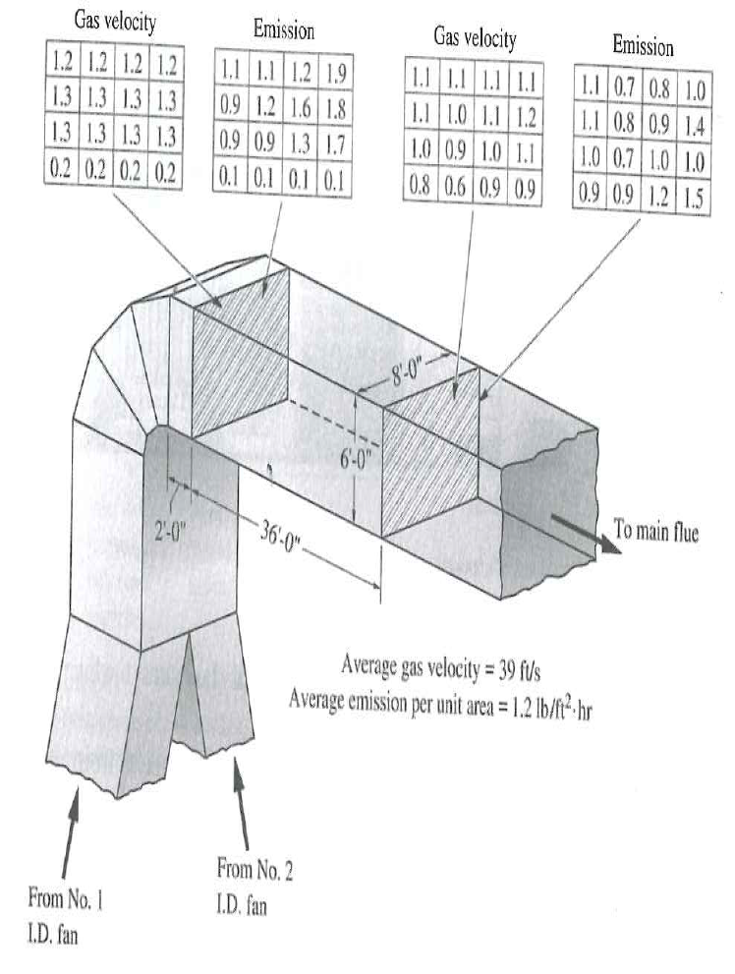
PARTİKÜLER MADDE ÖLÇÜMÜ
Yatay Kanallarda Toz Numune Alımı

Slide 24
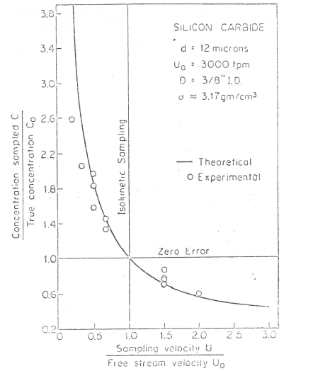
Ölçümlerde Yapılan Hatalar
PARTİKÜLER MADDE ÖLÇÜMÜ
İzokinetik örnekleme hataları;
1-Akış (hız) Hataları.

Slide 25
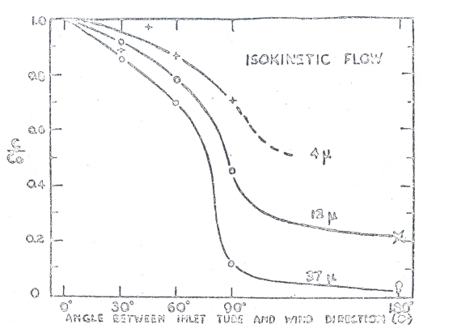
Ölçümlerde Yapılan Hatalar
PARTİKÜLER MADDE ÖLÇÜMÜ
2-Hizalama Hataları.

Slide 26
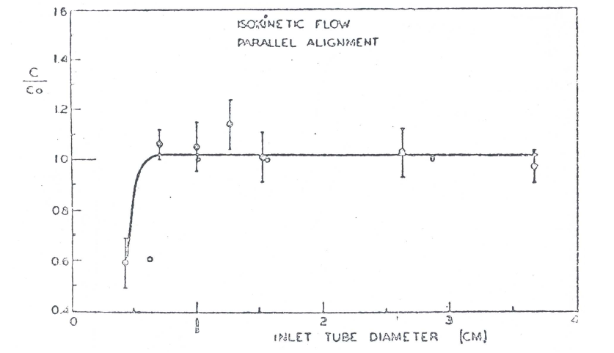
Ölçümlerde Yapılan Hatalar
PARTİKÜLER MADDE ÖLÇÜMÜ
3- Küçük Başlık Çapı Hataları.

Slide 27

TEŞEKKÜRLER
Mustafa ALTUNDAĞ
Kimya Mühendisi
mustafa.altundag@csb.gov.tr
LABORATUVAR, ÖLÇÜM VE İZLEME DAİRESİ BAŞKANLIĞI
Endüstriyel Kirlilik İzleme Şube Müdürlüğü

